Slide 1
Analysera sambandet mellan ekonomi och hälsa
på global nivå

Slide 2

Agenda
Inledning
Datan och dess relevans
Resultat
Resultat
Uppföljning

Slide 3
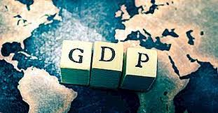
Inledning
Syfte: Undersöka hur ekonomiska faktorer påverkar hälsan och vice versa på global nivå.
Mål: Identifiera trender och mönster för att förstå sambandet mellan ekonomi och hälsa.

Slide 4

Datan och dess relevans
Variabler:
Förväntad livslängd, , GDP per capita.
Relevans:
Ger insikter i hur ekonomi påverkar hälsan, viktigt för global hälsopolitik och ekonomisk utveckling.

Slide 5
Kodkluster 1 - Inläsning och Dataförberedelse:
Antal saknade värden per kolumn (Resultatet skrivs ut)
Antal saknade värden per kolumn efter att NaN-värden har fyllts (Resultatet skrivs ut)
Uppdaterad dataram sparas till en ny CSV-fil ("life_updated.csv")

Slide 6
Antal saknade värden per kolumn: Country 0 Year 0 Status 0 Population 644 Hepatitis B 542 Measles 0 Polio 19 Diphtheria 19 HIV/AIDS 0 infant deaths 0 under-five deaths 0 Total expenditure 221 GDP 442 BMI 32 thinness 1-19 years 32 Alcohol 188 Schooling 160 Life expectancy 0 dtype: int64
Antal saknade värden per kolumn efter att NaN-värden har fyllts: Country 0 Year 0 Status 0
...
Alcohol 0 Schooling 0 Life expectancy 0 dtype: int64

Slide 7
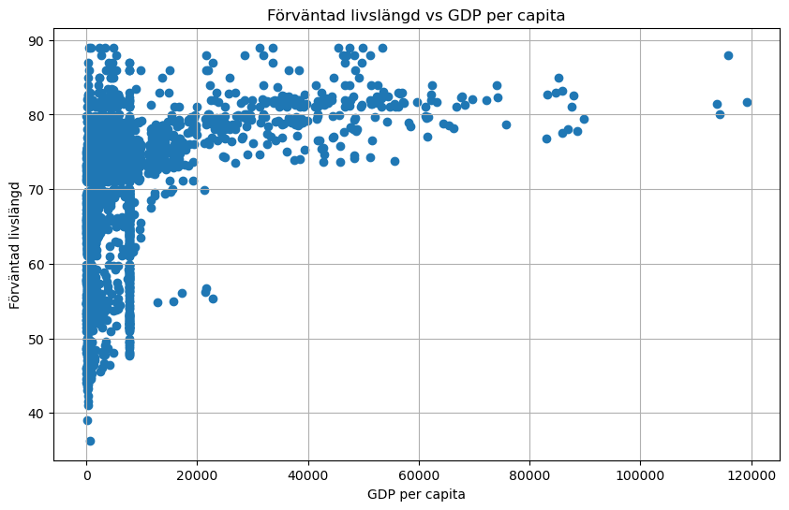
Kodkluster 2 - Visualisering av Förväntad Livslängd och GDP per capita:
Scatter plot som visar sambandet mellan GDP per capita och förväntad livslängd (Diagrammet visas)
Diskussion om resultaten från visualiseringen
Denna typ av visualisering är lämplig för att illustrera korrelationen eller sambandet mellan två kontinuerliga variabler. Scatter plotten placerar varje land i en tvådimensionell koordinatsystem där x-axeln representerar GDP per capita och y-axeln representerar förväntad livslängd. Varje punkt i diagrammet representerar ett land och dess position indikerar både dess GDP per capita och förväntade livslängd.

Slide 8
Kodkluster 3- Länder med Hög Förväntad Livslängd men Lågt GDP:
Länder med hög förväntad livslängd men lågt GDP/GDP per capita (Resultatet skrivs ut)
Stapeldiagram för länder med hög förväntad livslängd men lågt GDP (Diagrammet visas)

Slide 9
Länder med hög förväntad livslängd men lågt GDP/GDP per capita: Country Life expectancy GDP 21 Albania 76.2 494.358832 24 Albania 75.9 363.136850 125 Australia 79.9 281.817630 130 Austria 81.1 554.715320 137 Austria 79.8 443.993610 150 Azerbaijan 78.0 495.294791 178 Bahrain 76.7 251.183290 322 Bosnia and Herzegovina 77.0 535.865550 324 Bosnia and Herzegovina 76.9 55.156834 327 Bosnia and Herzegovina 76.0 575.316640 377 Brunei Darussalam 76.3 398.966920 481 Canada 82.0 544.433760 543 Chile 77.3 511.368479 600 Costa Rica 78.9 612.623418 605 Costa Rica 78.3 462.149650 607 Costa Rica 77.6 388.363689 625 Cuba 79.0 75.519900 635 Cuba 77.3 339.716256 847 Estonia 78.0 47.328270 868 Finland 83.0 579.724150 885 France 81.3 473.342790 888 France 89.0 416.583970 976 Greece 81.0 187.789910...
2124 Samoa 79.0 197.294170 2257 Slovenia 87.0 242.672860 2337 Spain 82.6 296.472250 2641 Ukraine 78.0 314.658296

Slide 10
Diskutera kort resultatet i 7 och 8
I fråga 7, där vi undersökte länder med både hög förväntad livslängd och högt totalt GDP, inkluderas större ekonomier som USA, Kina och Japan. Detta antyder att inte alla stora ekonomier automatiskt har lång livslängd, men att vissa gör det.
I fråga 8, där jag tittade på länder med lågt GDP per capita men hög förväntad livslängd, visar resultatet sannolikt mindre utvecklade länder med väl fungerande hälso- och sjukvårdsinfrastruktur, hög utbildningsnivå och andra faktorer som bidrar till lång livslängd. Detta understryker vikten av investeringar i hälso- och sjukvård samt utbildning även i länder med låg ekonomisk prestanda för att förbättra människors livskvalitet och livslängd.

Slide 11
Kodkluster 4 - Jämförelse av Genomsnittlig Livslängd för Länder med Lågt och Högt GDP per capita:
Genomsnittlig livslängd för länder med lågt och högt GDP per capita (Resultatet skrivs ut)
Stapeldiagram som jämför genomsnittlig livslängd för länder med lågt och högt GDP per capita

Slide 12
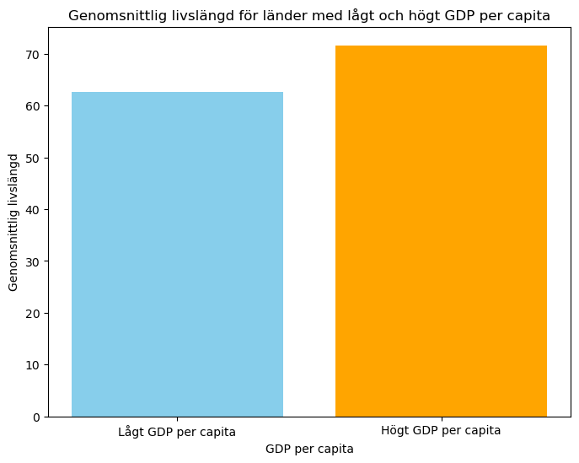

Slide 13
Kodkluster 5 - Länder med Hög Förväntad Livslängd och Högt GDP per capita:
Länder med hög förväntad livslängd och högt GDP/GDP per capita (Resultatet skrivs ut)
Stapeldiagram för länder med hög förväntad livslängd och högt GDP (Diagrammet visas)

Slide 14
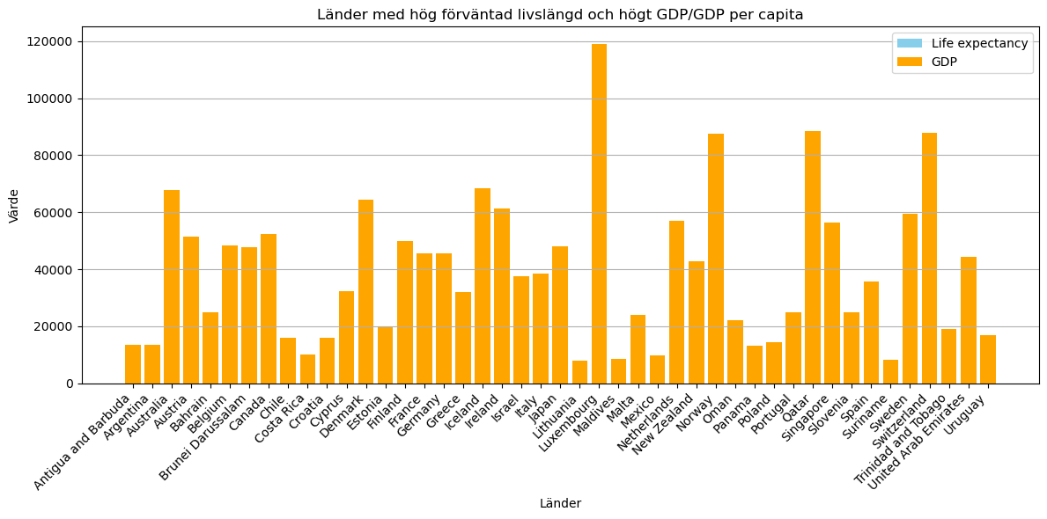
Country Life expectancy GDP 64 Antigua and Barbuda 76.4 13566.95410 65 Antigua and Barbuda 76.2 12888.29667 66 Antigua and Barbuda 76.1 12224.86416 67 Antigua and Barbuda 75.9 12565.44197 80 Argentina 76.3 13467.12360 ... ... ... ... 2721 Uruguay 76.8 16737.89827 2722 Uruguay 76.8 16881.25680 2724 Uruguay 77.0 14166.49980 2725 Uruguay 76.3 11938.21200 2726 Uruguay 76.6 9415.17386

Slide 15
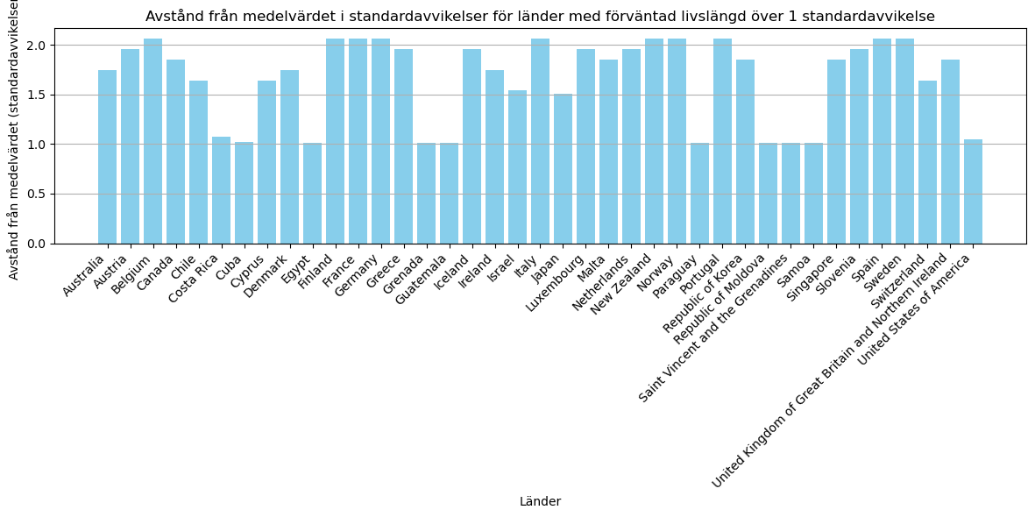
Kodkluster 6- Avstånd från Medelvärdet av Förväntad Livslängd:
Länder med förväntad livslängd över 1 standardavvikelse från medelvärdet (Resultatet skrivs ut)
Stapeldiagram som visar avståndet från medelvärdet i standardavvikelser för dessa länder (Diagrammet visas)

Slide 16
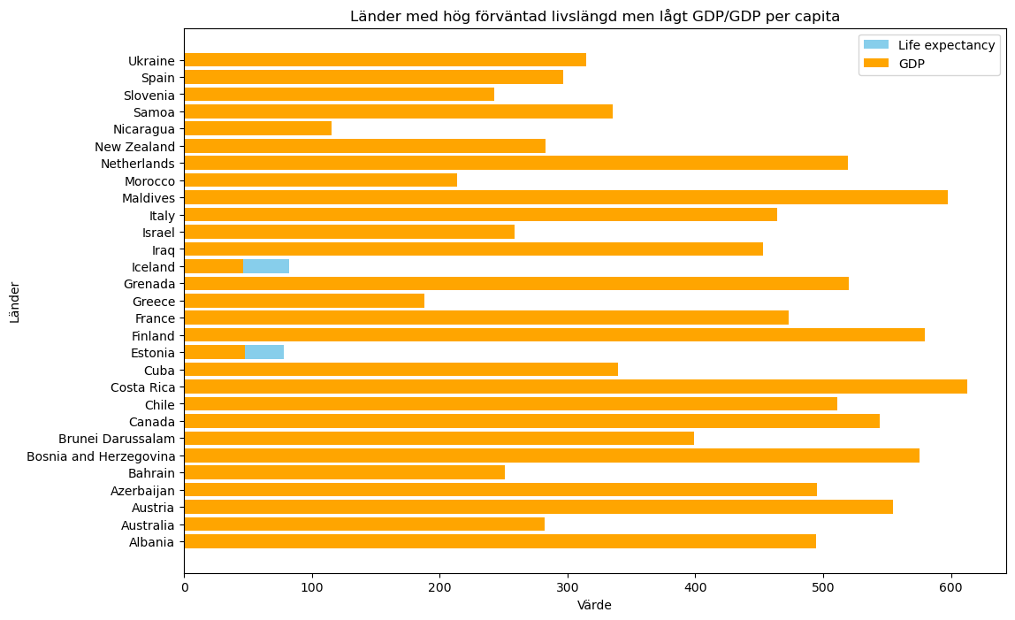
Kodkluster7- Länder med Hög Förväntad Livslängd men Lågt GDP per capita:
Länder med hög förväntad livslängd men lågt GDP/GDP per capita (Resultatet skrivs ut)
Stapeldiagram som visar förväntad livslängd och GDP för länder med hög förväntad livslängd men lågt GDP (Diagrammet visas)

Slide 17
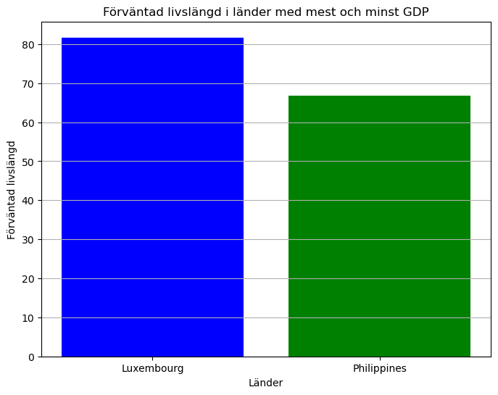
Kodkluster 8 - Länder med Mest och Minst GDP:
Länder med högst och lägst GDP och deras förväntade livslängd (Resultatet skrivs ut)
Stapeldiagram som visar förväntad livslängd i länder med mest och minst GDP (Diagrammet visas och sparas som "diagrams.png")

Slide 18
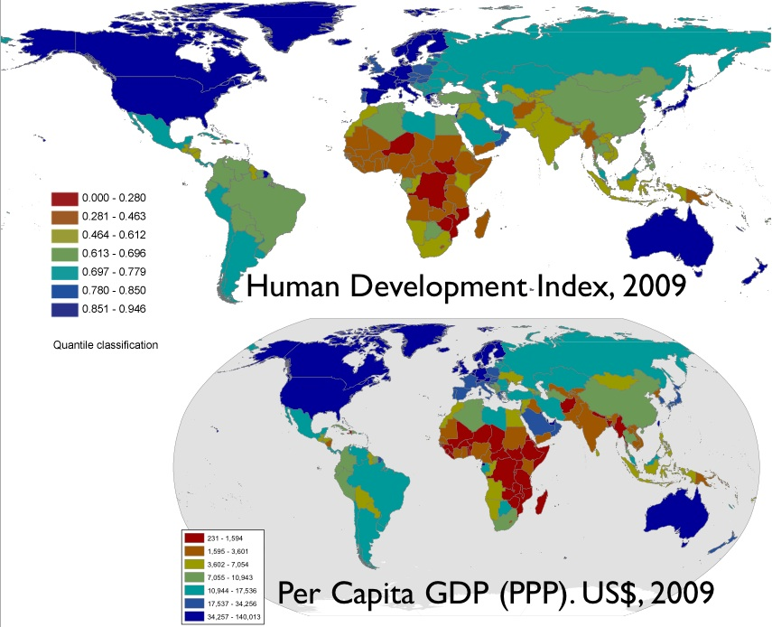
Resultat
Sambandet mellan ekonomi och hälsa: Positiv korrelation mellan GDP per capita och förväntad livslängd.
Länder med hög ekonomi och hälsa: Vissa länder utmärker sig med höga nivåer av både ekonomisk välfärd och hälsa.
Länder med hög hälsa men låg ekonomi: Komplexa samband pekar på behovet av socioekonomiska interventioner.

Slide 19

Slutsats
Komplexitet: Sambandet mellan ekonomi och hälsa är mångfacetterat och kräver djupare undersökning.
Policyimplikationer: Behov av effektiva politiska åtgärder för att främja både hälsa och ekonomisk utveckling.

